Slide 1
Анисимова Елена Александровна
МБОУ гимназия «Перспектива» г.о.Самара
Учитель химии
Экологический призыв:
«Берегите воду!»

Slide 2
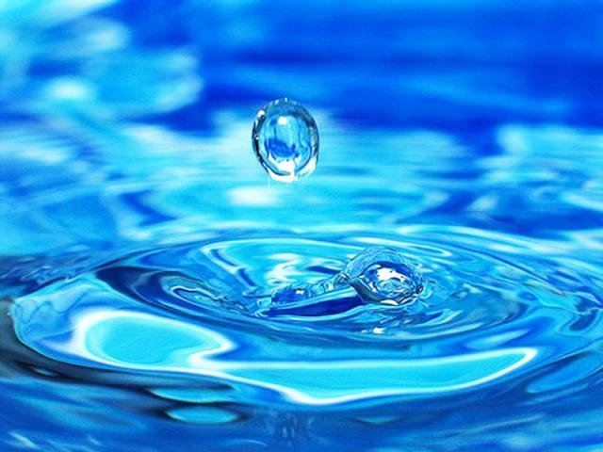
Вода
Ты сама жизнь. Ты самое большое богатство в мире. А. де Сент-Экзюпери

Slide 3
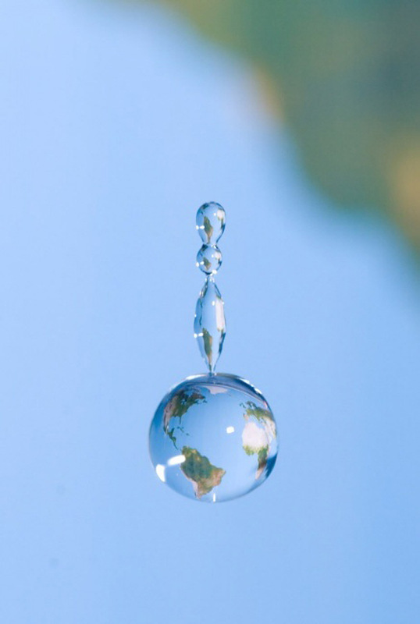
***
«Вода стоит особняком в истории нашей планеты. Нет природного тела, которое могло бы сравнится с ней по влиянию на ход основных, самых грандиозных геологических процессов. Нет земного вещества – минерала, горной породы, живого тела, которое ее бы не заключало. Все земное вещество … ею проникнуто и охвачено». В.И. Вернадский.

Slide 4
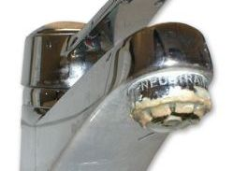
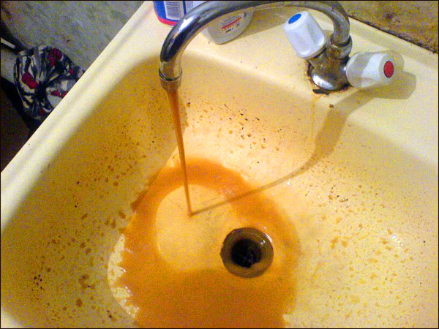
Большинство людей хоть раз в жизни задумывается о том, каким должно быть качество питьевых вод и соответствует ли таким стандартам то, что течет из крана. Мы понимаем, что питьевая вода и здоровье тесно взаимосвязаны между собой. Так каким же должен быть правильный состав питьевой воды?

Slide 5
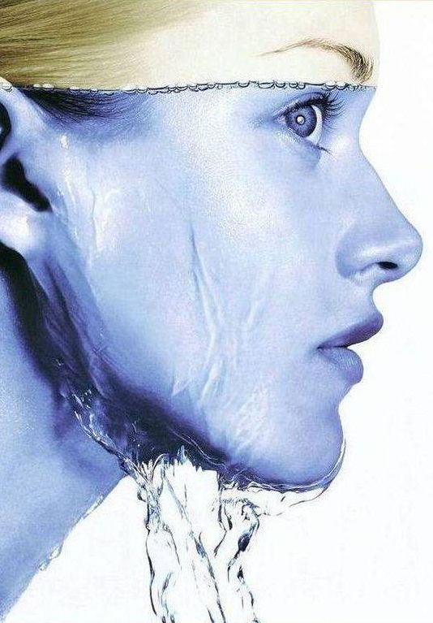
Мне бы хотелось поднять такую экологическую проблему как вода, вернее качество воды и не просто воды, а питьевой, той которую мы с вами пьем каждый день. Ведь ни для кого не секрет, что мы то, что мы едим и пьем.

Slide 6
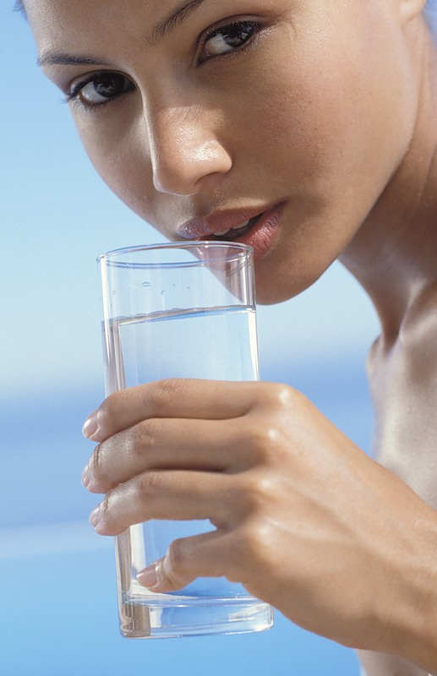
При централизованном водоснабжении законодательно определено, что вода, поступающая к потребителю, должна быть приятной в органолептическом отношении и безопасной для здоровья; при этом подразумевается, что содержание вредных веществ в воде не должно превышать предельно допустимых концентраций.

Slide 7
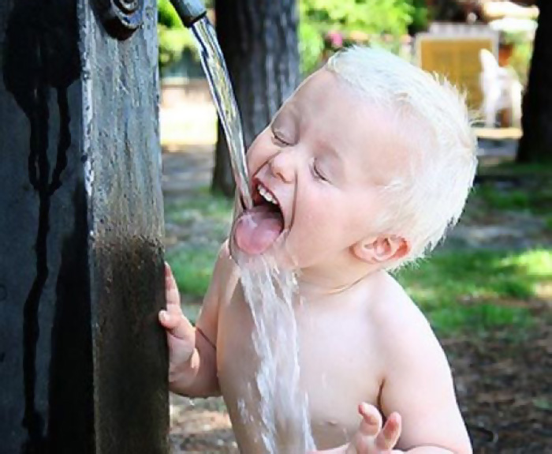
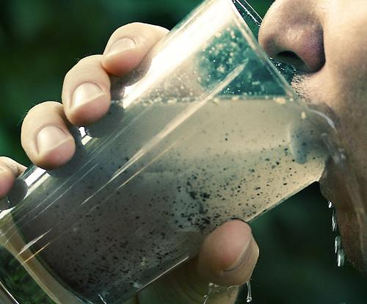
Контроль качества воды по санитарно­химическим показателям говорит , что питьевая вода не всегда соответствует нормам, что создает угрозу жизни и здоровью людей, а также угрозу возникновения и распространения заболеваний.

Slide 8
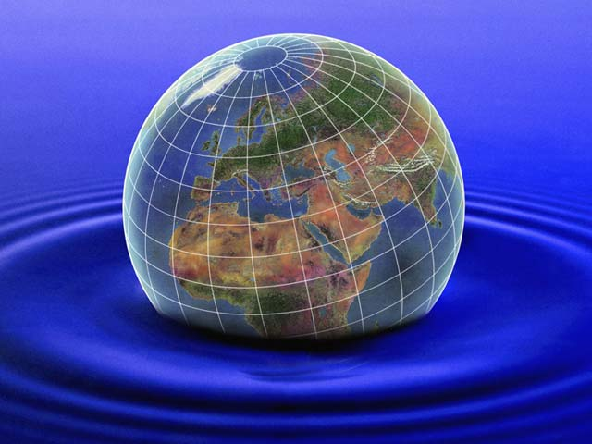
Быстро снижается качество воды во всем мире. Загрязнение водных ресурсов происходит угрожающими темпами. Еще 50 лет назад дефицит водных ресурсов в основном зависел от природных факторов. Теперь же, резюми-руют эксперты, человеческая деятельность приводит к тому, что зачастую даже в обеспеченных водой регионах потреблять ее невозможно из-за низкого качества. Прогноз: спрос на чистую воду к 2050 году увеличится в полтора раза. И это может привести не только к локальным, но и глобальным конфликтам.

Slide 9
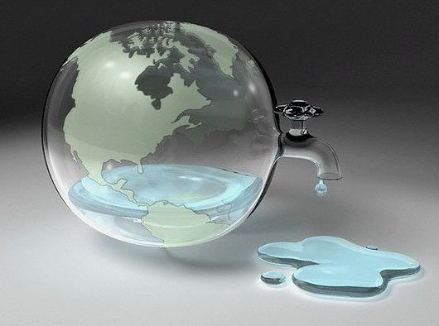
Битва за воду может развернуться на планете в самом ближайшем будущем. Чистой, пригодной для питья живительной влаги на Земле остается все меньше; стран и территорий, где вода в дефиците — все больше.
Во многих странах чистая вода буквально на вес золота.
А на самом деле войны за чистую воду велись давно, ведутся и сейчас. Воды сегодня не хватает.

Slide 10
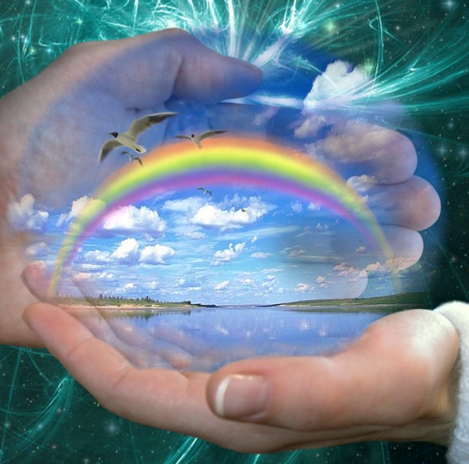
Международное сообщество давно ищет пути выхода из создавшейся ситуации с нехваткой чистой питьевой воды. Так что делать? Как нам, рядовым выживальщикам, добыть и очистить воду? Можно пробурить скважину можно выкопать колодец, можно наконец купить генератор воды из воздуха,Или можно построить установку самому. Можно создать огромный запас воды в резервуаре или бочках… много чего можно…

Slide 11
А можно сделать
самое малое!

Slide 12
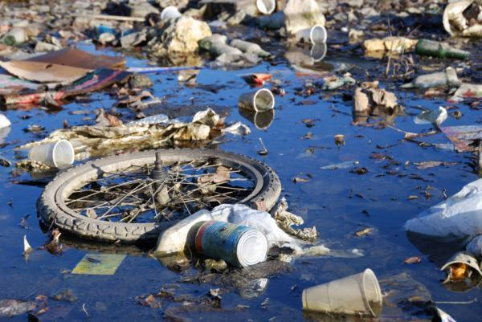
Знакомая картина.
Не правда ли?

Slide 13
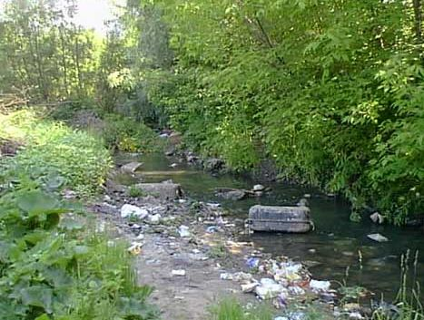
Это наш с вами
кусочек планеты

Slide 14
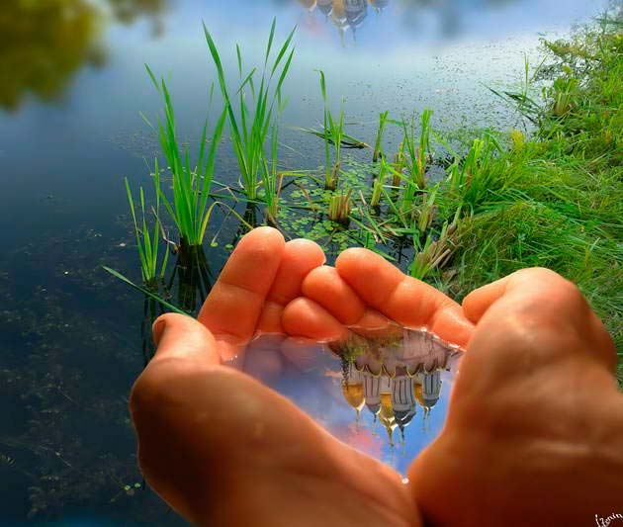
И в наших силах
сделать его таким!

Slide 15
Источники информации:
http://zonty-trosti.ru/primorskij-kraj-pokrovka-foto.html
http://qwerty6806.ya.ru/replies.xml?item_no=27
http://www.nekisni.ru/forum/lofiversion/index.php/t746.html
http://sibzeo.ru/
http://www.cawater-info.net/all_about_water/?p=4058
http://sib-filtr.ru/a18030-razlichnyh-zagryazneniyah-vody.html
http://sibkray.ru/news/1/409798/
http://freeasinspeech.org/page/588/
http://korlone.ru/
http://shtoby-vyzit.ru/vyzivanie/35-vyzivanie-priroda/209-bitva-za-vodu#.UQ8ZQ_JWIvZ
http://linzik.com/nauka-i-tehnika/5671-u-selskogo-xozyajstva-dostatochno-zemli-dlya-prokorma-devyati-milliardov-chelovek.html

